Slide 1
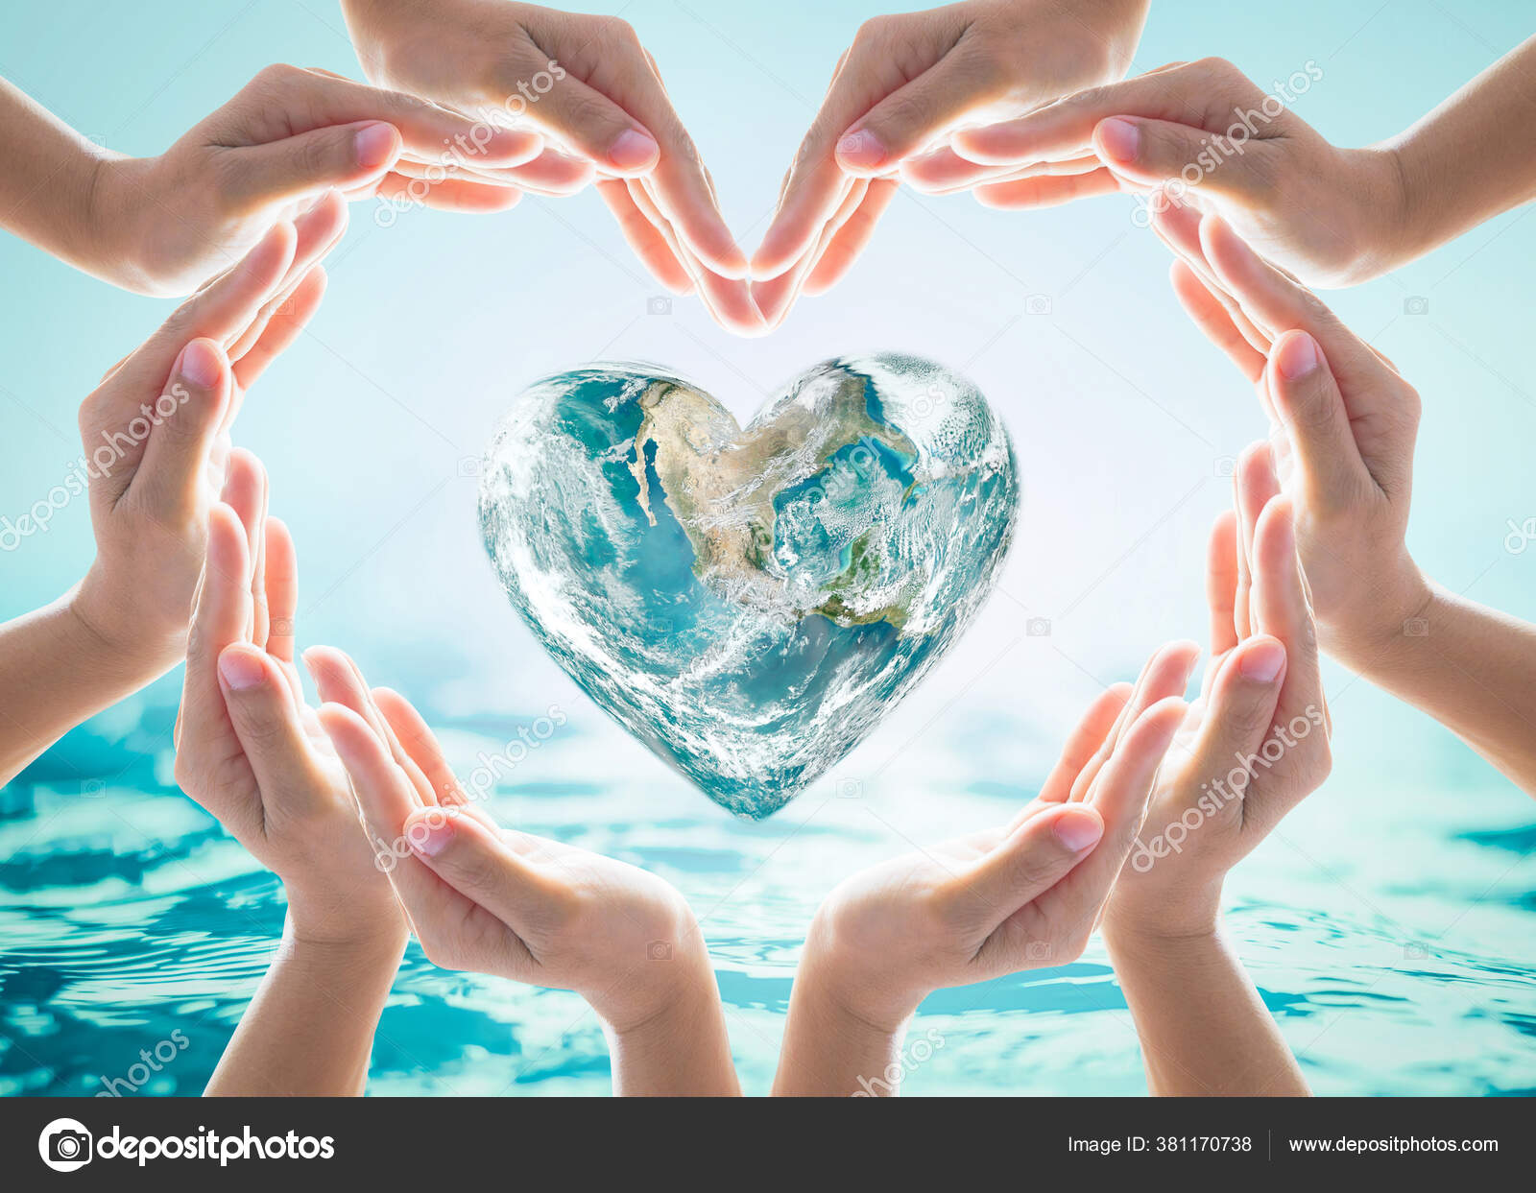
22 березня 2025 – Всесвітній день води
Природа дає нам практично невичерпні джерела життя, потрібно тільки одне – ЗБЕРЕГТИ!

